Slide 1

D.S.R. ABRUZZO
Corso di Aggiornamento per Giudici Arbitri Federali
SSD Prati37 Pescara - 23 ottobre 2021
Circolo Tennis Teramo – 24 ottobre 2021

Slide 2
Introduzione
Resoconto attività 2021
Iscrizioni Scaglionate
Tabelloni tornei – Giudice Arb. solo Tab.
Consulta F.U.R – Napoli 02 ottobre 2021
By Padovano

Slide 3
Resoconto Attività 2021
By Padovano

Slide 4
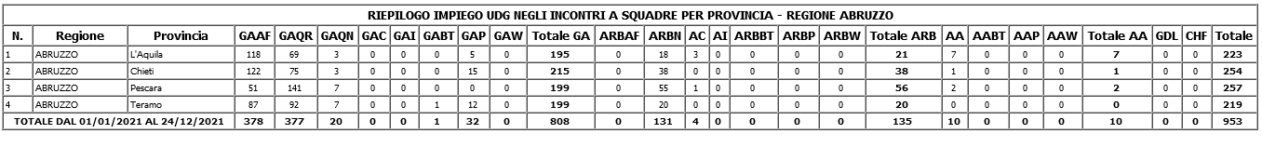
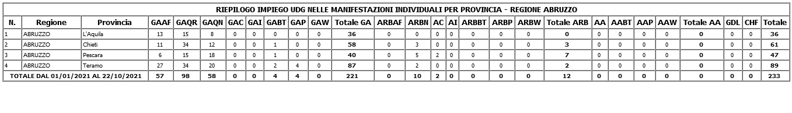
Resoconto Attività 2021
By Padovano

Slide 5
Resoconto Attività 2021
By Padovano

Slide 6
Resoconto Attività 2021
RIEPILOGO NUMERO DESIGNAZIONI CON RAPPORTI G.S. IN MANIFESTAZIONI INDIVIDUALI - REGIONE ABRUZZO -
N. | Manifestazione | Manifestazioni Individuali
 |  | Numero Designazioni | Numero Designazioni con Rapporti G.S. | Percentuale
1 | Torneo Beach Tennis | 4 | 0 | 0,00 %
2 | Campionato Italiano Beach Tennis | 2 | 0 | 0,00 %
6 | Torneo Seconda Categoria | 4 | 0 | 0,00 %
7 | Torneo Terza Categoria | 11 | 1 | 9,09 %
8 | Torneo Quarta Categoria | 6 | 1 | 16,67 %
10 | Torneo più categorie | 1 | 0 | 0,00 %
15 | Torneo Open >= €. 2.000 | 4 | 2 | 50,00 %
16 | Torneo Open < €. 2.000 | 22 | 5 | 22,73 %
18 | Torneo Open Limitato < €. 2.000 | 1 | 0 | 0,00 %
24 | Campionato Regionale | 7 | 0 | 0,00 %
29 | Torneo Under 14 | 1 | 0 | 0,00 %
31 | Torneo Under 18 | 2 | 0 | 0,00 %
32 | Torneo Giovanile più categorie | 17 | 0 | 0,00 %
33 | Campionato Italiano Tennis Giovanile | 1 | 0 | 0,00 %
34 | Torneo Kinder | 8 | 0 | 0,00 %
36 | Torneo Circuito FIT | 1 | 0 | 0,00 %
41 | Torneo Internazionale | 1 | 0 | 0,00 %
42 | Torneo Paddle | 3 | 1 | 33,33 %
43 | Torneo Veterani | 3 | 0 | 0,00 %
46 | Torneo Paddle | 1 | 0 | 0,00 %
TOTALE DAL 01/01/2021 AL 31/12/2021 |  | 100 | 10 | 10,00 %
By Padovano

Slide 7
Iscrizioni Scaglionate
Il GA che dirige il torneo, in accordo con il GA solo Tabelloni, stabilisce le scadenze, successive alla prima, delle iscrizioni
E’ stato richiesto un torneo con le seguenti date
By Padovano

Slide 8
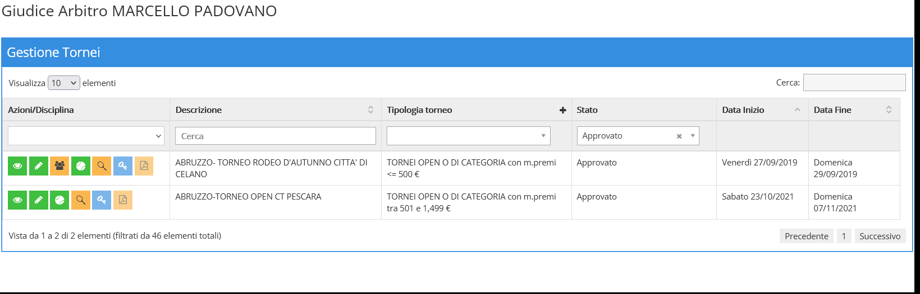
Iscrizioni Scaglionate
Cliccare sull’icona matita
By Padovano

Slide 9
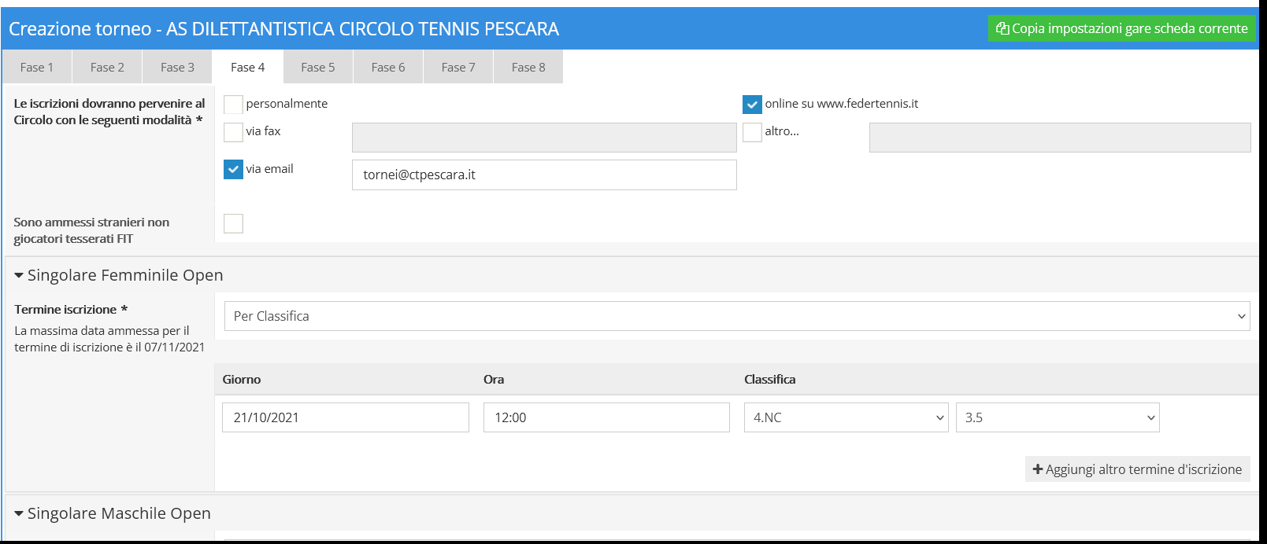

Iscrizioni Scaglionate
Andare in «Fase 4»
Cliccare
By Padovano

Slide 10
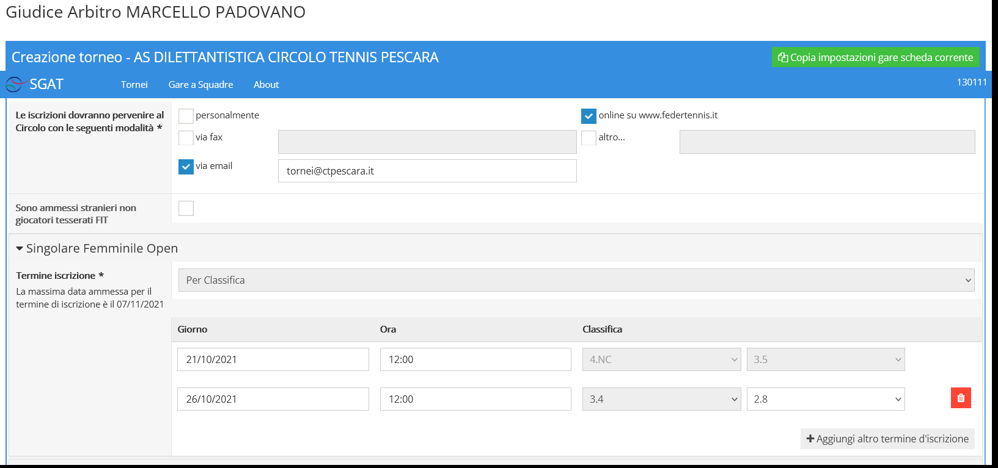
Iscrizioni Scaglionate
Comparirà una nuova stringa dove andremo a selezionare la successiva data di scadenza delle iscrizioni con le relative classifiche
By Padovano

Slide 11
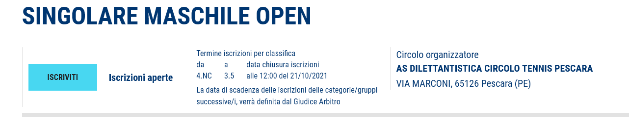
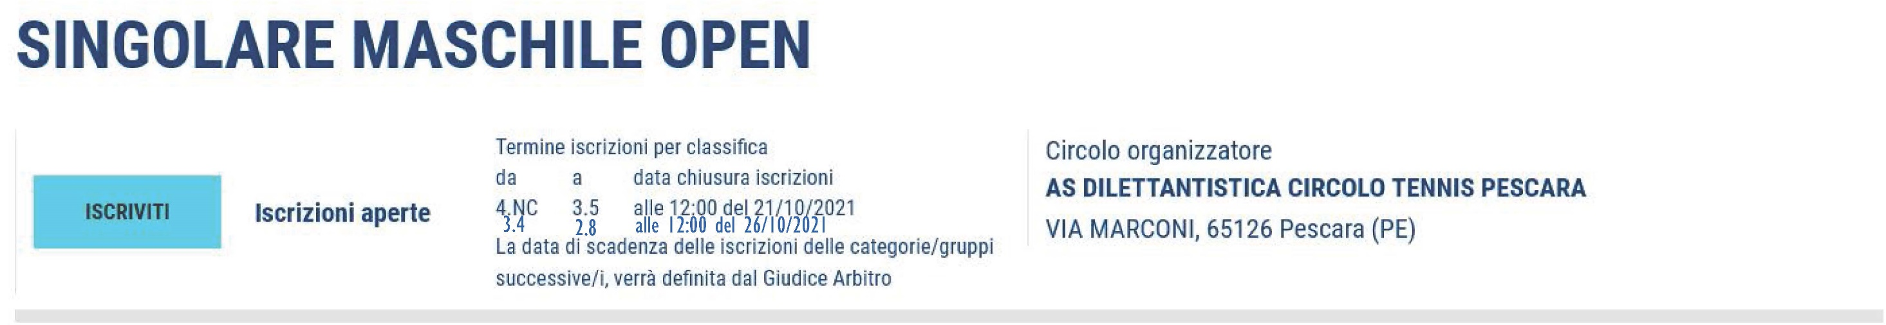
Iscrizioni Scaglionate
Sul PUC troveremo: dapprima
Sul PUC troveremo: successivamente, dopo la modifica apportata dal GA
By Padovano

Slide 12
Tabelloni tornei – Giudice Arb. solo Tabelloni
Articolo 5.3.21 - Designazione dei Giudici arbitri
8. Per le manifestazioni individuali giovanili, veterani, di categoria ed open, possono essere designati:
a) un Giudice arbitro federale, che compila i tabelloni e collabora alla redazione del referto arbitrale;
b) un Giudice arbitro di affiliato che dirige la manifestazione e redige il referto arbitrale, fatta eccezione per le gare o le sezioni di gare in cui siano presenti giocatori di I o di II categoria.
By Padovano

Slide 13
Tabelloni tornei – Giudice Arb. solo Tabelloni
Responsabilità e compiti
- Redazione dei tabelloni;
- Scadenza iscrizioni successive alla prima – in accordo con il GA Titolare;
- Planning del torneo;
- Collaborazione nella redazione del referto arbitrale
By Padovano

Slide 14
Giudice Sportivo
Giudice Sportivo Nazionale
Al Giudice Sportivo Nazionale vanno inviati solo i deferimenti che riguardano competizioni di carattere nazionale (Serie A, B, C nazionale, Giovanile Macroarea, Tornei con montepremi superiore a € 1,499,00, etc.)
Giudice Sportivo Regionale
Al Giudice Sportivo Regionale vanno inviati solo i referti delle manifestazioni sia individuali che a squadre la cui approvazione è di competenza del Comitato Regionale. (Serie C regionale, serie D, campionati giovanili e veterani, tornei individuali con montepremi inferiore a € 1,500,00, etc,) A breve il GS regionale avrà una mail dedicata a cui provvederemo ad inviare i deferimenti di competenza
By Padovano

Slide 15
CONSULTA F.U.R. Napoli 2/10/2021
SGAT2 – «Momentaneamente in manutenzione»
SGAT2 – Ripristino della funzionalità «tabellone manuale»
SGAT2 – Contenimento dello schema dei tabelloni
SGAT2 – Indicazione nel solo primo turno del circolo di appartenenza del giocatore
Green Pass
By Padovano

Slide 16
CONSULTA F.U.R. Napoli 2/10/2021
Green Pass
Campionati a Squadre
Tornei Individuali
By Padovano

Slide 17
Regolamento Tecnico Sportivo Modifiche
Articolo 2.11 – Istruttore ed istruzioni ai giocatori
1. Salva la facoltà di cui al successivo comma, il giocatore non può ricevere istruzioni durante l’incontro; è istruzione al giocatore qualunque tipo di comunicazione, udibile o visibile.
2. Nei tornei individuali di tennis, ad esclusione dei tabelloni di prima e seconda categoria (tornei open o limitati) e dei Campionati italiani, i giocatori hanno la facoltà di ricevere istruzioni, all’interno del campo, dal loro maestro o tecnico nazionale durante il riposo alla fine di ogni partita; nelle gare individuali o a squadre di padel, ogni coppia di giocatori ha la facoltà di ricevere istruzioni dal proprio istruttore di secondo livello o maestro, purchè ciò avvenga durante i periodi di riposo. Tale facoltà è concessa previo versamento, esclusi i giocatori gold, della relativa quota federale al Giudice arbitro prima dell’inizio di ciascun incontro.
Segue
By Padovano

Slide 18
Regolamento Tecnico Sportivo Modifiche
Articolo 2.11 – Istruttore ed istruzioni ai giocatori
3. Il giocatore si deve fare anche carico di proibire, nell’ambito del torneo della manifestazione, al proprio tecnico maestro o tecnico nazionale, di commettere oscenità verbali o gestuali, offese verbali o fisiche ad un Ufficiale di gara, all’avversario, agli spettatori o alle altre persone e di dare, fare, emettere, autorizzare o sottoscrivere qualunque affermazione pubblica che ha o potrebbe avere un effetto pregiudizievole o dannoso all’interesse del torneo o dei suoi Ufficiali di gara.
4. Se la violazione avviene durante un incontro, viene applicato lo schema di punteggio penalizzato.
5. Inoltre, in circostanze particolarmente gravi, il Giudice arbitro può adottare i provvedimenti previsti dal presente Regolamento e può ordinare al tecnico maestro o tecnico nazionale di lasciare il luogo dell’incontro o del torneo; se lo stesso non rispetta l’ordine, il giocatore interessato viene espulso dal torneo.
By Padovano

